Slide 1
E – Commerce Gruppe 4
Weekly 2
07.05.21

Slide 2
AgENDA
Recap
Projektstruktur
Projektphasen
Anforderungsanalyse
Gantt – Chart
Projekttools
Fragen

Slide 3
Recap: Weekly 1
Ziel:
E – Commerce Shop für Luxusartikel
Es werden hochwertige Spirituosen angeboten
Organisation:
Weekly Meetings jeweils Donnerstag um 15 Uhr
Team:
Technik: Yussuf Fischer, Content: Alunciano Ricardo Cornejo Rivera, Design: Nora Holz, SEO: Tymur Mezinov, Management: Samuel Schmidt
Fragen:
Marken- / Urheberrecht bei Produkten? -> Nicht relevant

Slide 4
AgENDA
Recap
Projektstruktur
Anforderungsanalyse
Projektphasen
Gantt – Chart
Projekttools
Fragen

Slide 5
Projektphasen I: Zeitlicher Rahmen
Präsentation am 19.07 (voraussichtlich)
Noch 75 Tage oder knapp 11 Wochen
Lehrveranstaltungen gehen bis 24.07
Daher Überschneidung mit anderen Modulen unwahrscheinlich

Slide 6




Projektphasen II: Meilensteine
Finale Präsentation
Finales Produkt
Minimum Viable Product
Entwurf

Slide 7



Projektphasen III
Entwurfsphase
Architektur- und Desingvorschlag
Contentübersicht erstellen
Implementationsphase
Design
Shop aufsetzten / Architektur
Content erstellen
Testphase
Finales Testen der Demo
Präsentation erstellen

Slide 8
Gantt - Chart
Siehe Excel

Slide 9
Projekttools
WA und Discord für Kommunikation
Gant – Charts usw. in Excel
GitHub für Versionskontrolle
Wo werden Ergebnisartefakte gespeichert werden und dokumentiert?

Slide 10
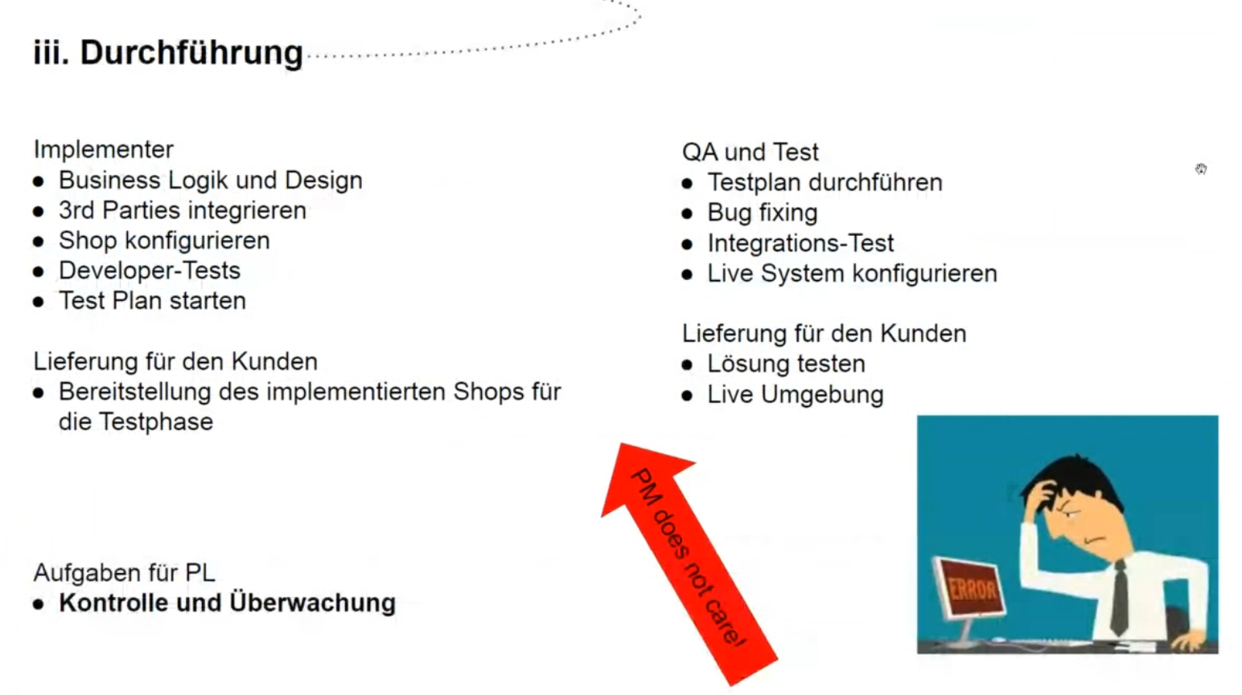
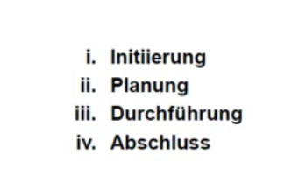
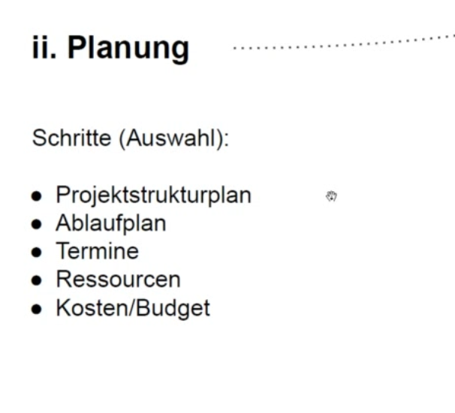
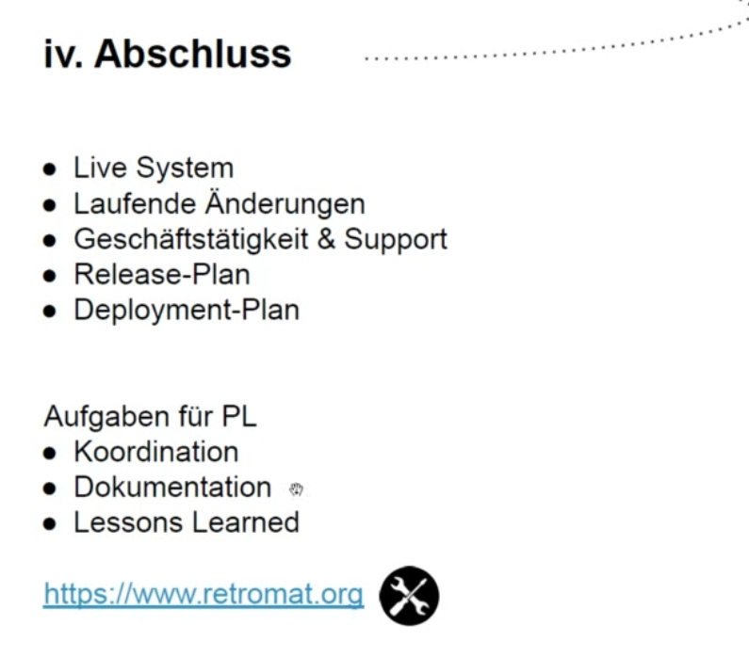
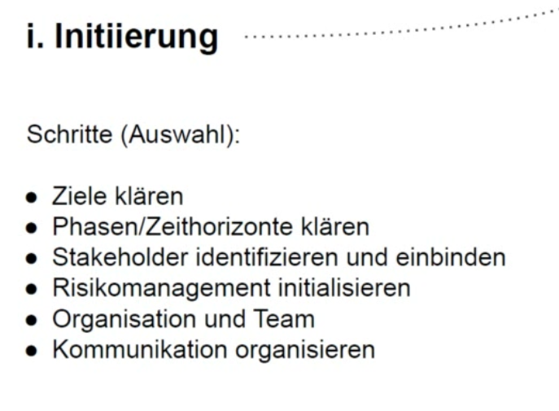
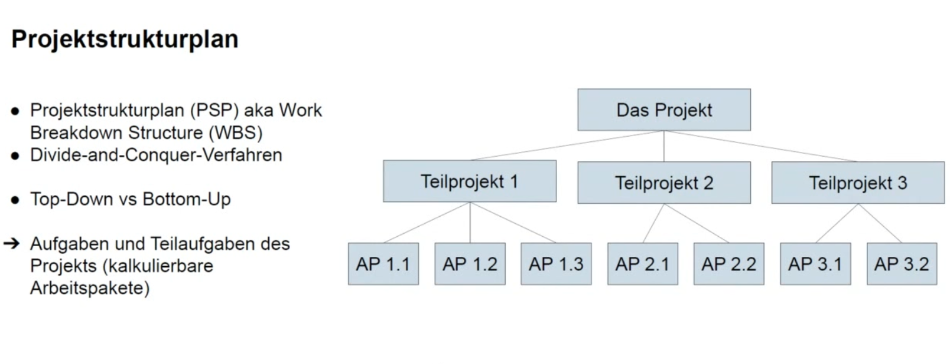
Präsi von Montag

